Slide 1
Tilžas vidusskolas vispārējās pirmsskolas izglītības grupa « Ežuki» ( 5-gadi) 2020./2021.m.g.
Elita Čirka

Slide 2
MK noteikumi Nr. 716 « Noteikumi par valsts pirmsskolas izglītības vadlīnijām un pirmsskolas izglītības programmu paraugiem» 2018.g. 21.11.
Pirmsskolas izglītības obligāto saturu veido:
vērtības un tikumi;
caurviju prasmes;
zināšanas, izpratne un pamatprasmes:
valodu,
sociālās un pilsoniskās,
kultūras izpratnes un pašizpausmes mākslā,
dabaszinātņu,
matemātikas,
tehnoloģiju,
veselības un fiziskās aktivitātes mācību jomās.

Slide 3
E-KLASE
KAVĒJUMU PIETEIKŠANA
DIENASGRĀMATA
SASNIEDZAMO REZULTĀTU VĒRTĒŠANA
S - sāk apgūt
T - turpina apgūt
A - apguvis
PA - pilnīgi apguvis

Slide 4
Plānotie bērnam sasniedzamie rezultāti mācību jomās pirmsskolas izglītības 3.posmā

Slide 5
Valodu mācību joma
Skaidro, kāpēc cilvēki sazinoties lieto valodu.
Jautā par neskaidro un atbild uz konkrētu jautājumu.
Piedalās sarunā, nepārtrauc runātāju.
Lieto runas intonācijas, paužot emocijas atbilstoši saziņas situācijai.
Klausās tekstu, nosauc tajā darbojošās personas, atstāsta notikumus, izdomā teksta turpinājumu.
Saprotami un secīgi stāsta par redzēto, dzirdēto, piedzīvoto, arī par savām emocijām un rīcību.

Slide 6
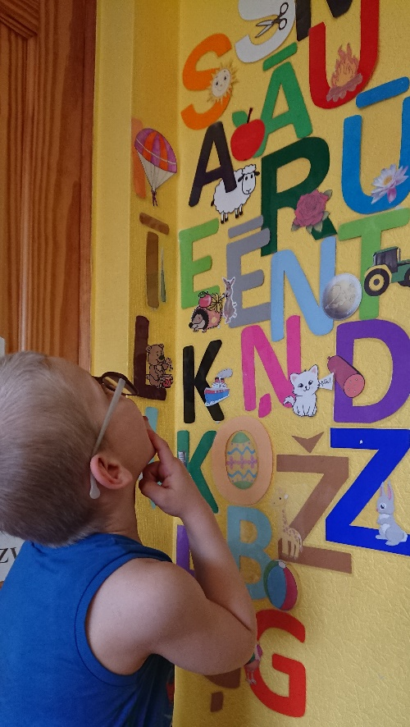
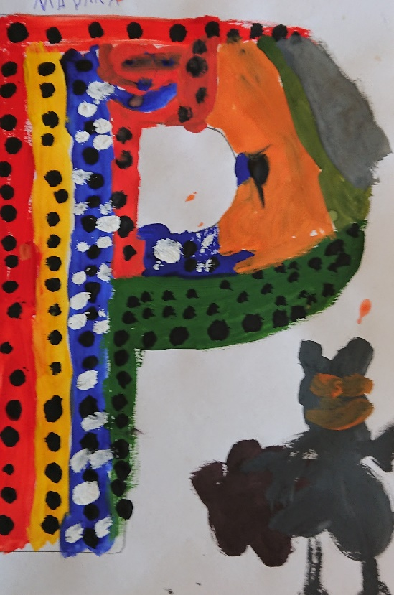
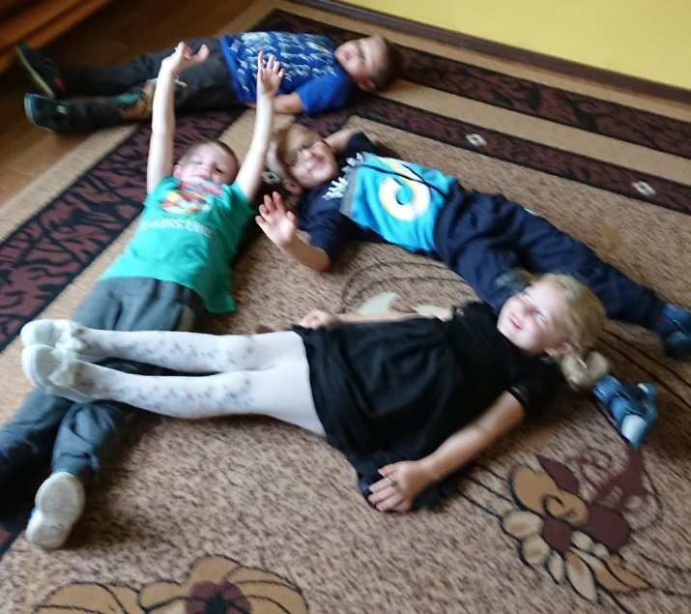
Valodu mācību joma
Atšķir un nosauc skaņas vārdā.
Pareizi izrunā visas skaņas.
Skaņu apzīmē ar atbilstošu burtu.

Slide 7
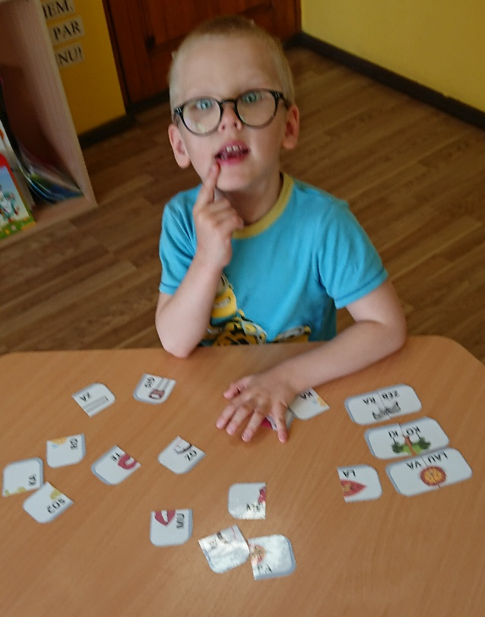
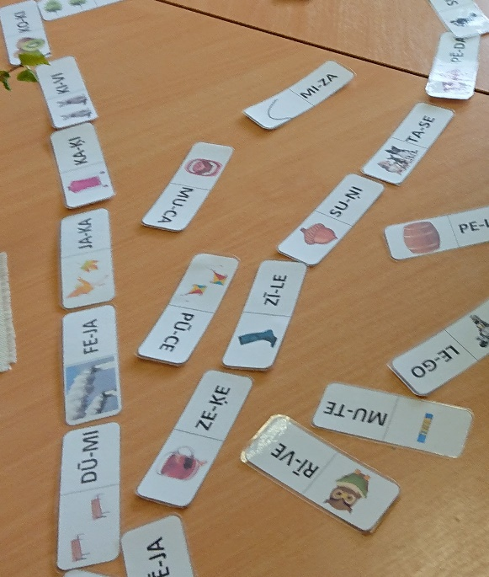
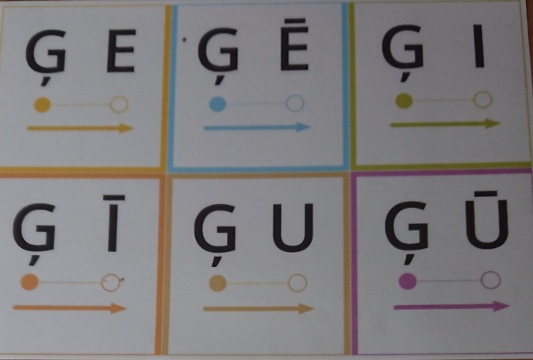
Valodu mācību joma
Lasa vārdus, saprot izlasīto.
Raksta rakstītos burtus neierobežotā laukumā.

Slide 8
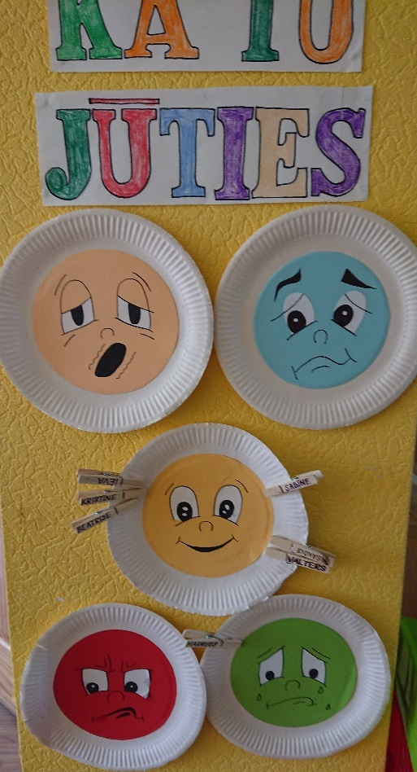
Sociālā un pilsoniskā mācību joma
Apzinās sevi un piederību ģimenei; stāsta par savu dzīvesvietu un tās tuvāko apkārtni, kur jūtas emocionāli un fiziski droši.
Nosauc savas un cita emocijas (skumjas, bailes, izbrīns, pārsteigums) un mācās tās paust atbilstoši situācijai.
Stāsta par izglītības iestādi, kuru apmeklē, piemēram, nosaukums, adrese, darbinieki, telpas, grupas telpa, galvenie notikumi.
Novērtē paša izvēlētu un patstāvīgi veiktu darbību.

Slide 9
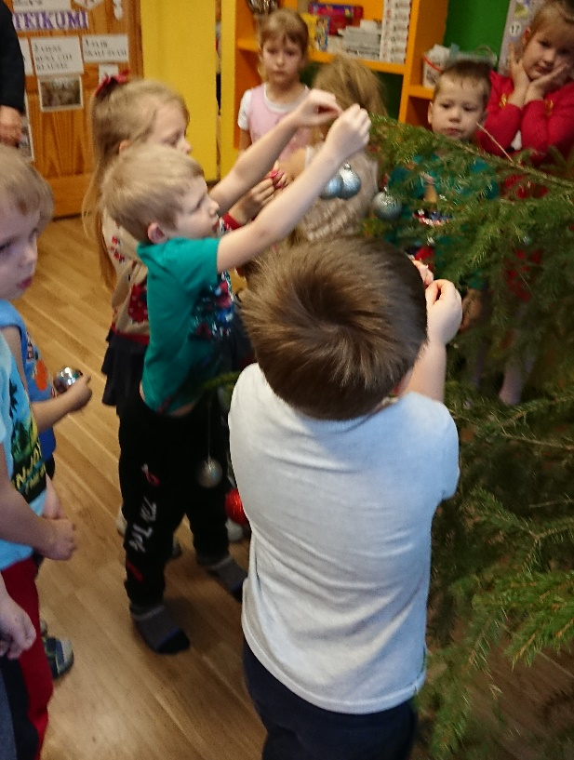
Sociālā un pilsoniskā mācību joma
Sadarbojoties īsteno kopīgu uzdevumu un vienojas par kopīgu mērķi.
Skaidro un atšķir labu rīcību no sliktas; vajadzības gadījumā sniedz emocionālu un praktisku atbalstu.
Nosauc ārkārtas palīdzības izsaukumu numuru 112 un skaidro, kuros gadījumos to nepieciešams izmantot.

Slide 10
Sociālā un pilsoniskā mācību joma
Skaidro, ka cilvēki ir dažādi: runā dažādās valodās, dažādi svin svētkus.
Skaidro, ka Latvija ir daļa no pasaules.
Atpazīst un nosauc Latvijas valsts simbolus – karogu, ģerboni un himnu, mācās ar cieņu izturēties pret tiem.

Slide 11
Sociālā un pilsoniskā mācību joma
Saprot vienotu kārtības un drošības noteikumu nozīmi, ievēro tos.
Patstāvīgi sagatavojas darbam, izvēloties nepieciešamos materiālus .
Ēd, ievērojot galda kultūru.
Prognozē dažādas rīcības sekas ar personīgo veselību un drošību saistītās ikdienas situācijās (saskarsme ar pazīstamu cilvēku un svešinieku, veselībai kaitīgu vielu lietošanas un sadzīves traumatisma risku mazināšana mājās, izglītības iestādē, uz ielas, rotaļās brīvā dabā, pie ūdenstilpēm un spēļu laukumos, kā arī ugunsdrošības, ceļu satiksmes drošības, elektrodrošības noteikumi).

Slide 12
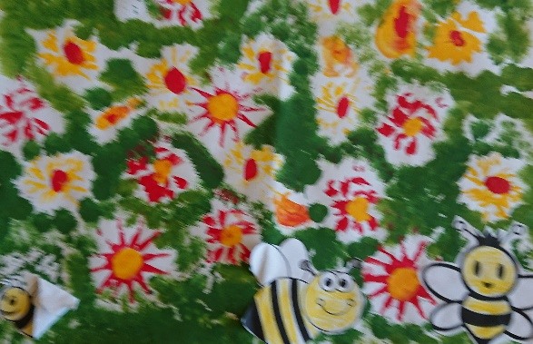
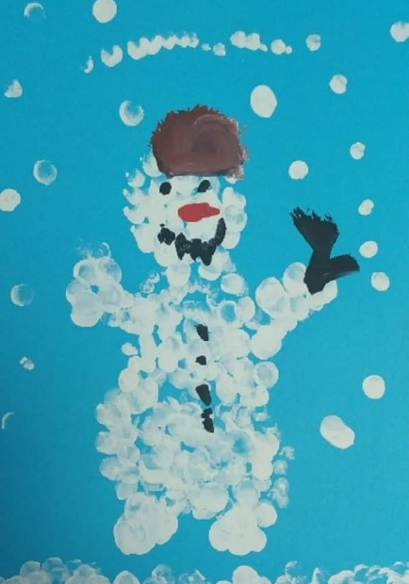
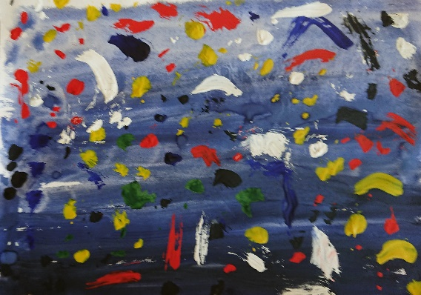
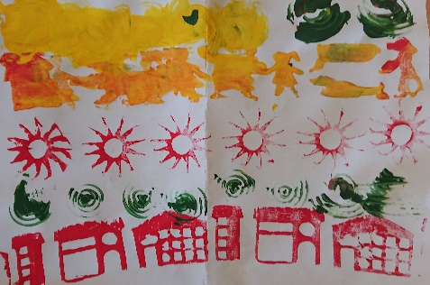
Kultūras izpratnes un pašizpausmes mākslā mācību joma
Zīmē, glezno, veido, rada kolāžu, mērķtiecīgi variē un kombinē krāsas, līnijas, laukumus, tekstūras dažādos formātos un ritmos.

Slide 13
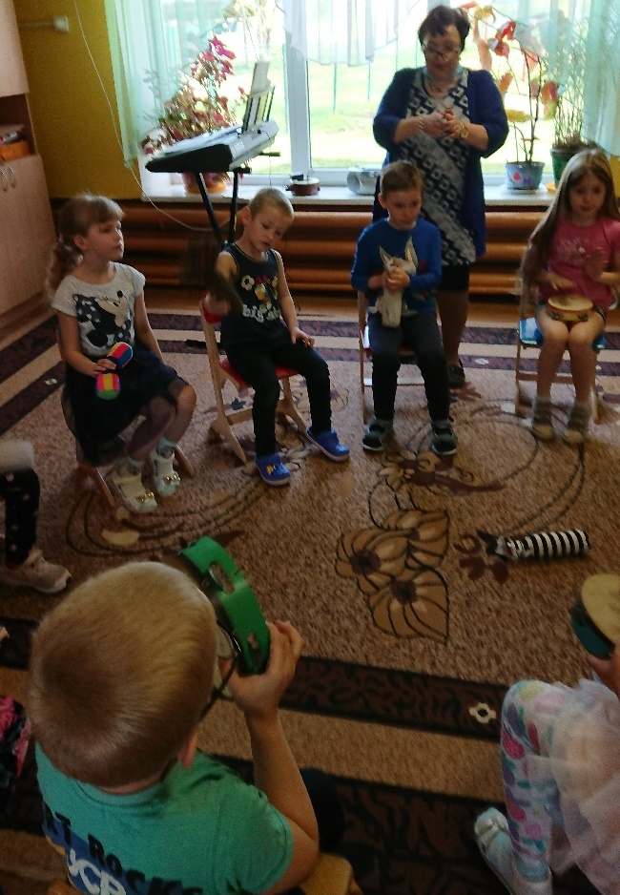
Kultūras izpratnes un pašizpausmes mākslā mācību joma
Dzied individuāli atbilstoši dziesmas tonalitātei un ritmam ar pavadījumu un bez tā.
Dejo vienkāršus deju soļus atbilstoši mūzikas ritmam un tempam.
Muzicē individuāli un kopā ar citiem: dzied, spēlē skaņu rīkus, izpilda (improvizē) muzikāli ritmiskas kustības.
Iepazīst latviešu un citu tautu tradicionālajai kultūrai raksturīgās dejas, dziesmas, zīmes, svētkus.

Slide 14
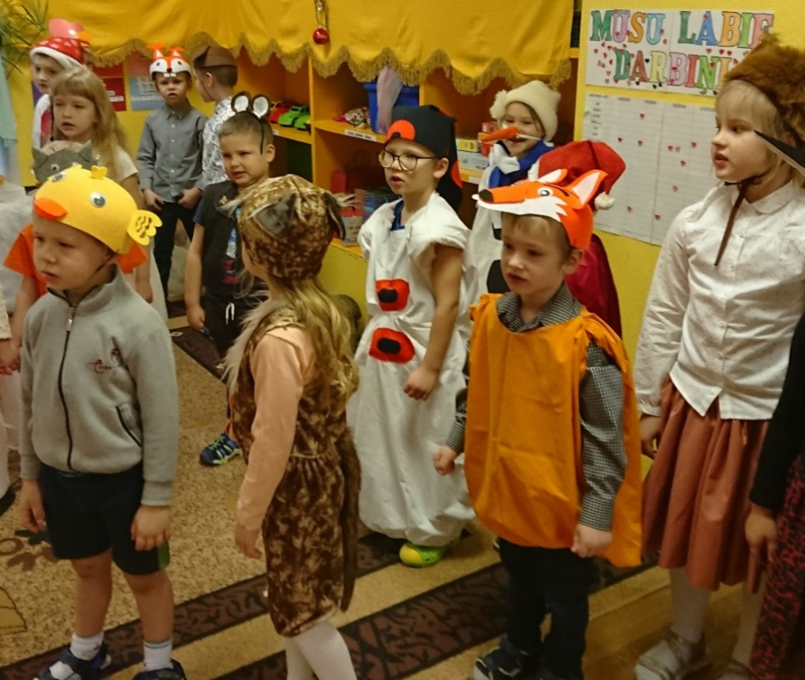
Kultūras izpratnes un pašizpausmes mākslā mācību joma
Izspēlē pašu izdomātu vai literārā darba sižetu.
Runā dzejoļus; maina balss skaļumu un runas tempu atbilstoši dzejoļa saturam.

Slide 15
Kultūras izpratnes un pašizpausmes mākslā mācību joma
Vēro, klausās un iztēlojas; rada un īsteno ideju daudzveidīgā mākslinieciskā darbībā.
Mākslinieciskajā darbībā mērķtiecīgi eksperimentē ar paša izvēlētiem materiāliem un tehniskajiem paņēmieniem.
Stāsta par savu pieredzi radošā darbībā, raksturo vizuālās mākslas, mūzikas un literārā darba radīto pārdzīvojumu.

Slide 16
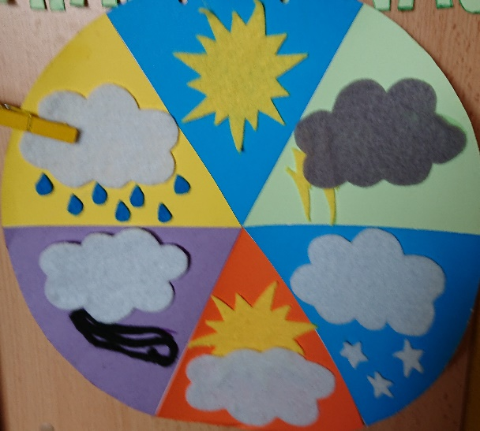
Dabaszinātņu mācību joma
Eksperimentējot salīdzina no stikla, koka, plastmasas, papīra, akmens izgatavotu priekšmetu īpašības un to izmantošanas iespējas.
Novērojot, salīdzinot un eksperimentējot izzina apkārtnē raksturīgo iežu un ūdens īpašības.
Novēro līdzenu un nelīdzenu zemes virsmu tuvākajā apkārtnē un stāsta par novēroto.
Stāsta par atšķirīgās diennakts daļās un gadalaikos novērotajām pārmaiņām dabā un laikapstākļiem.

Slide 17
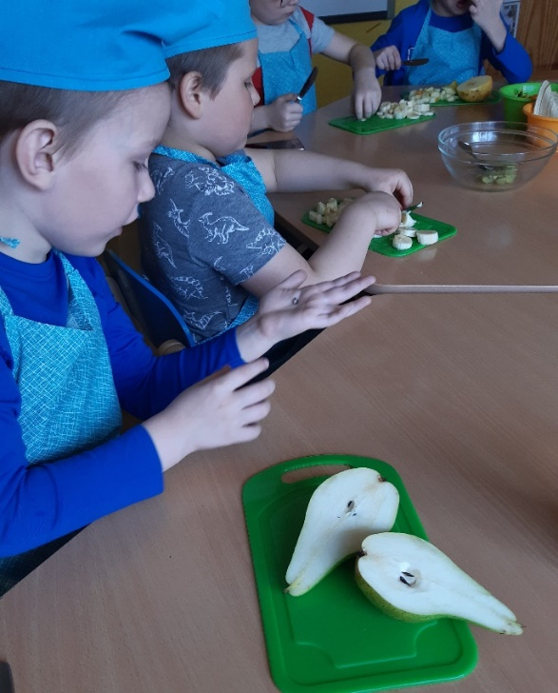
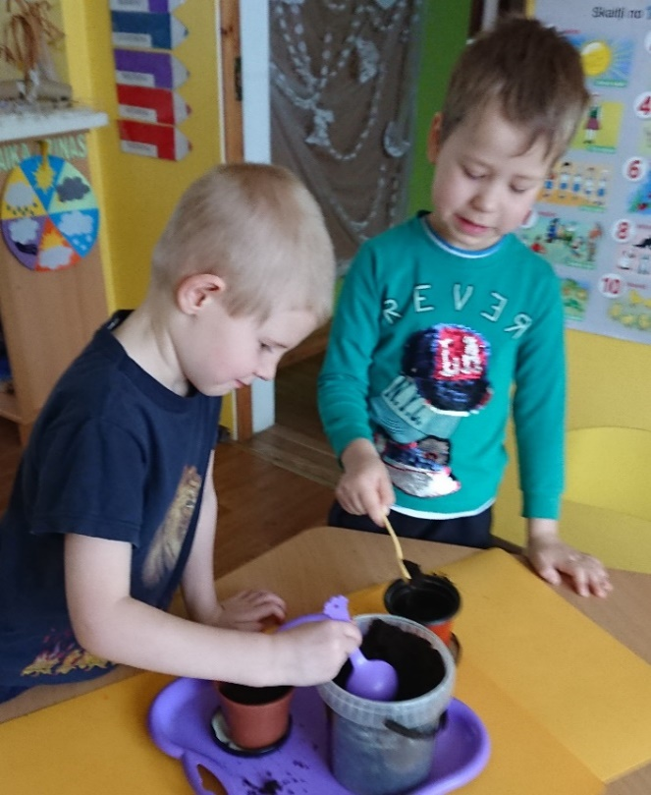
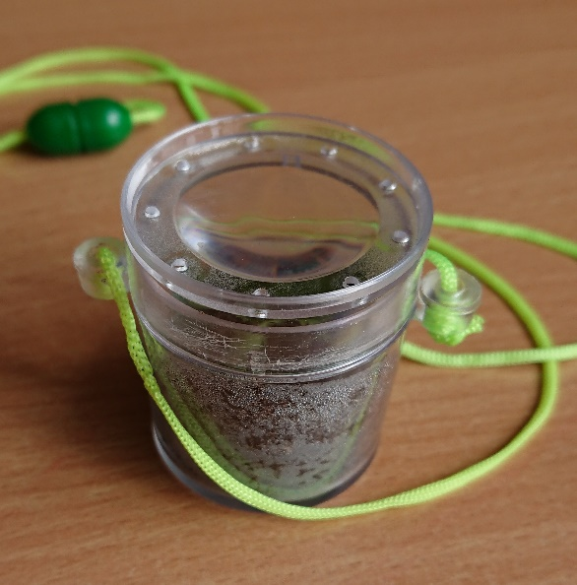
Dabaszinātņu mācību joma
Novēro debess ķermeņus, stāsta par novēroto.
Novērojot, salīdzinot un eksperimentējot izzina tuvākajā apkārtnē raksturīgo dzīvo organismu – augu, dzīvnieku un sēņu – pazīmes.
Iesaistās tuvākās apkārtnes sakopšanas darbos
Saprot, ka jāsaudzē daba un tās resursi
Ievēro un skaidro drošas uzvedības noteikumus saskarsmē ar dzīvniekiem, augiem un sēnēm.

Slide 18
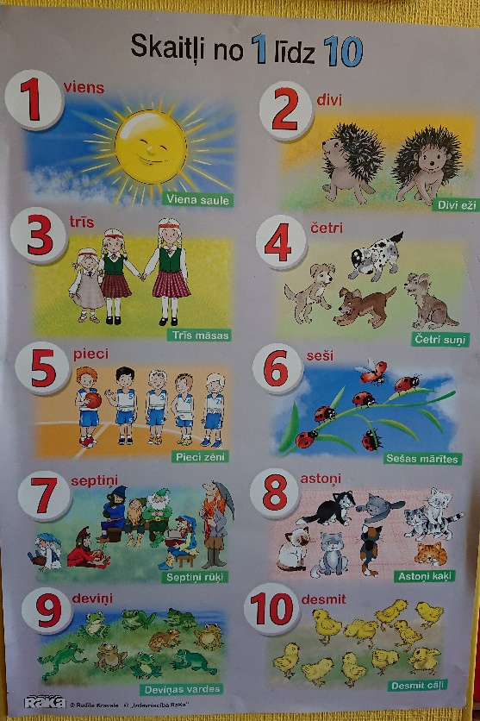
Matemātikas mācību joma
Praktiskā darbībā nosauc priekšmetu skaitu desmit apjomā.
Skaitu apzīmē ar tam atbilstošiem cipariem, raksta ciparus.
Praktiskā darbībā veido skaitļa sastāva dažādas variācijas desmit apjomā

Slide 19
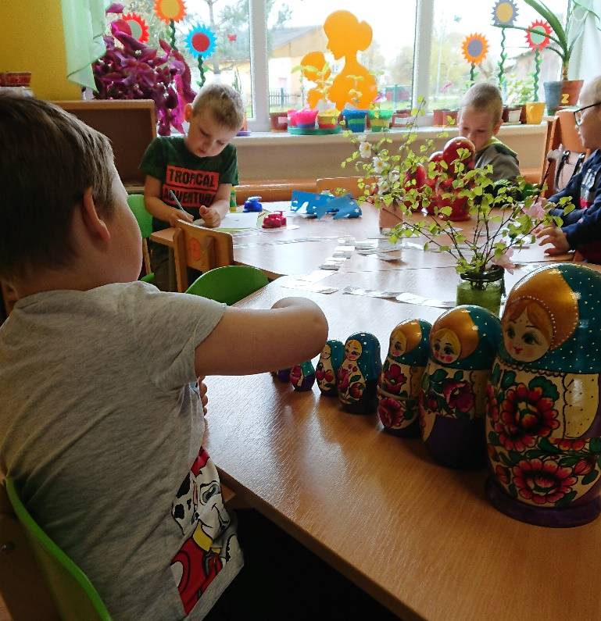
Matemātikas mācību joma
Grupē priekšmetus pēc vairākām pazīmēm, piemēram, krāsas, lieluma, formas, nozīmes, materiāla.
Salīdzina priekšmetus, priekšmetu kopas pēc skaita un lieluma, lietojot jēdzienus vairāk, mazāk, tikpat, lielāks, mazāks.

Slide 20
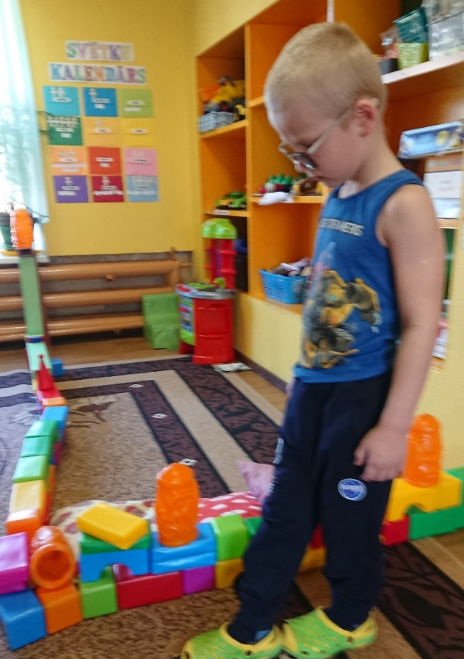
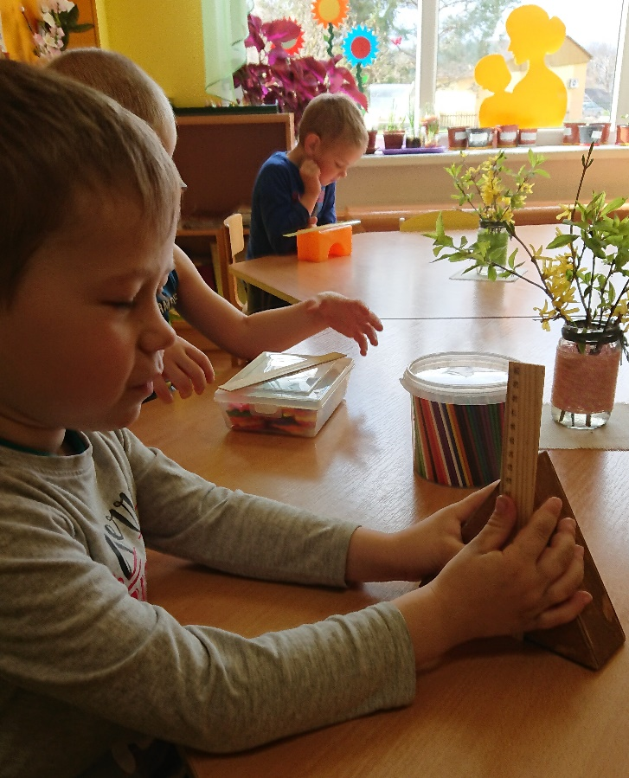
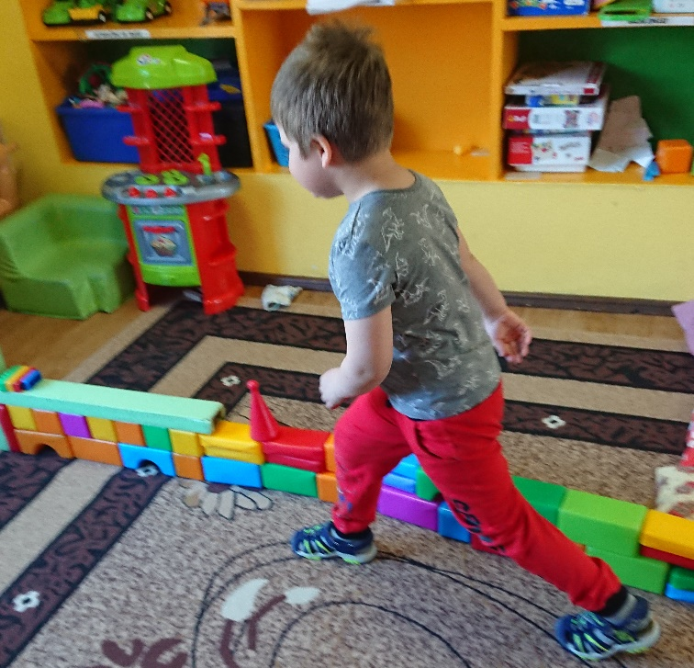
Matemātikas mācību joma
Ar nosacītiem mēriem nosaka garumu, platību, ietilpību.
Ar lineālu mēra garumu.

Slide 21
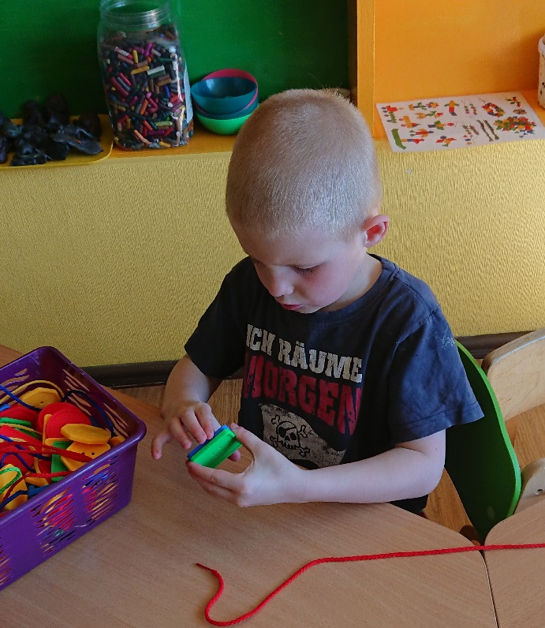
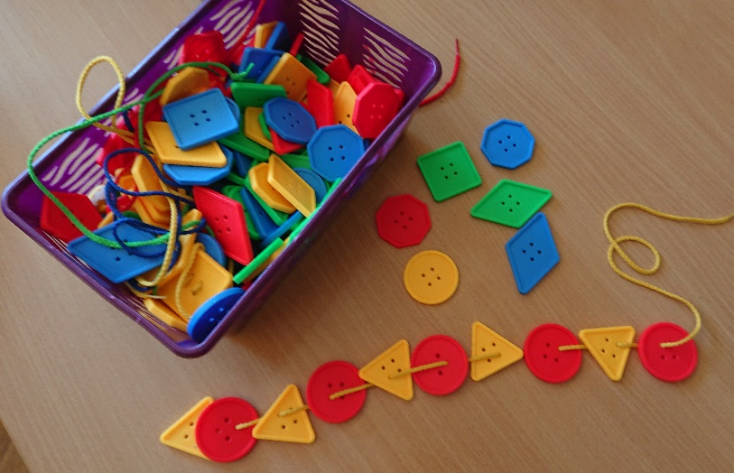
Matemātikas mācību joma
Izzina ģeometriskās figūras, to skaitā telpiskus ķermeņus, raksturo to formu, saista ar atpazīstamiem objektiem, vēro tos no cita skatpunkta (no augšas, no sāniem).
Nosauc objektu atrašanās vietu telpā un plaknē, lietojot jēdzienus virs, zem, pie, aiz, blakus, pa labi, pa kreisi.

Slide 22
Tehnoloģiju mācību joma
Stāsta par savas ieceres nepieciešamību, risinājuma meklēšanu un izvēli.
Plāno savas ieceres īstenošanas soļus, izvēlas nepieciešamos materiālus.
Īsteno savu ieceri, ievērojot drošības noteikumus attiecībā uz darba piederumu un instrumentu lietojumu.
Novērtē ieceres īstenošanas procesu un rezultātu.

Slide 23
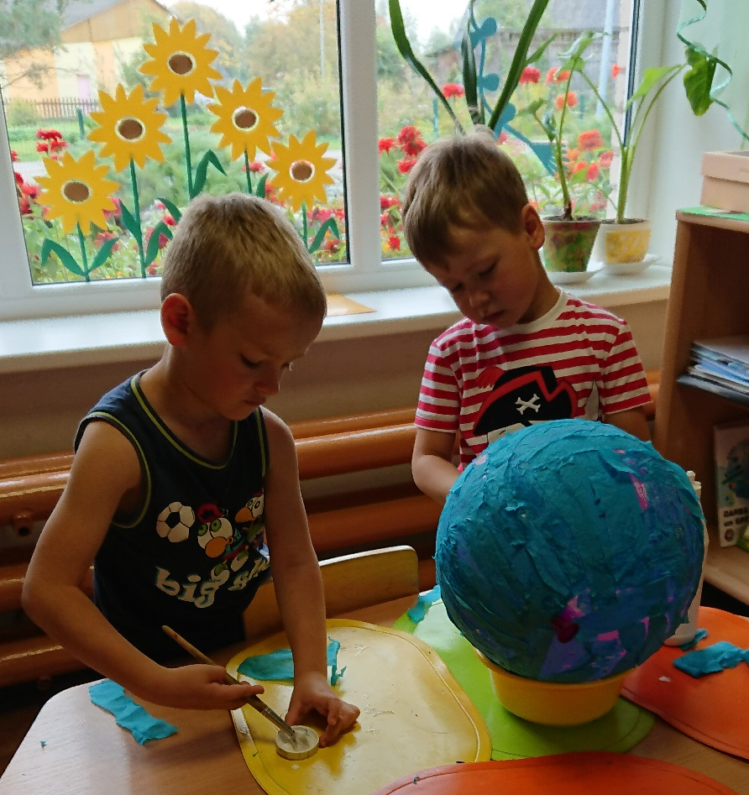
Tehnoloģiju mācību joma
Apgūst dažādus darba paņēmienus un drošības noteikumus savas ieceres īstenošanai no papīra un tekstilmateriāliem: līmē patstāvīgi, izvēlas atbilstošu līmi un līmēšanas paņēmienu, ievēro drošības noteikumus; izplēš no papīra vienkāršus siluetus; loka papīru pēc nosacījuma; ar šķērēm izgriež dažādus objektu siluetus; veido uztinumu; šuj pamatdūrienu.

Slide 24
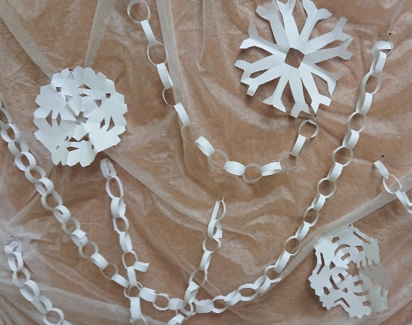
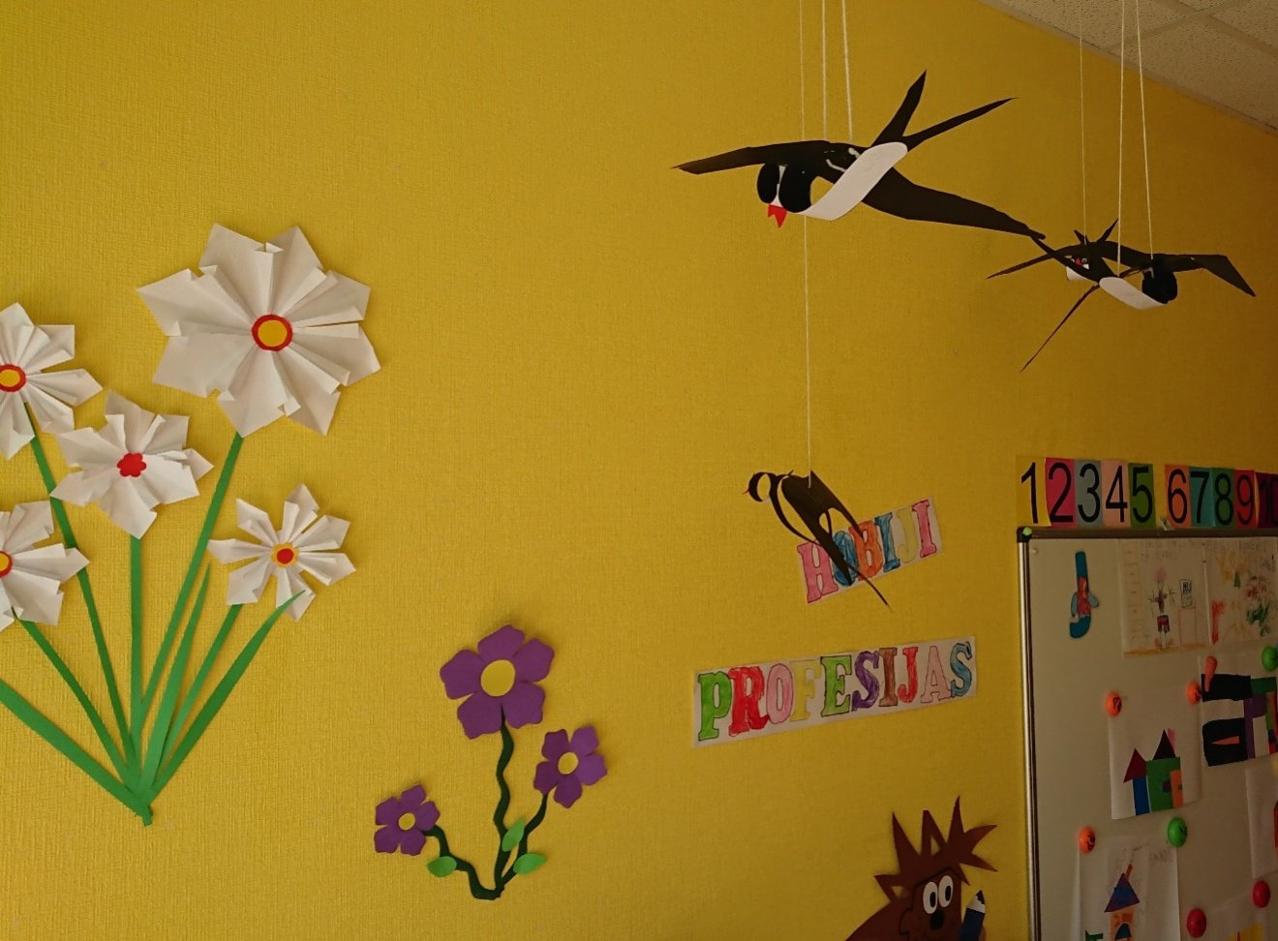
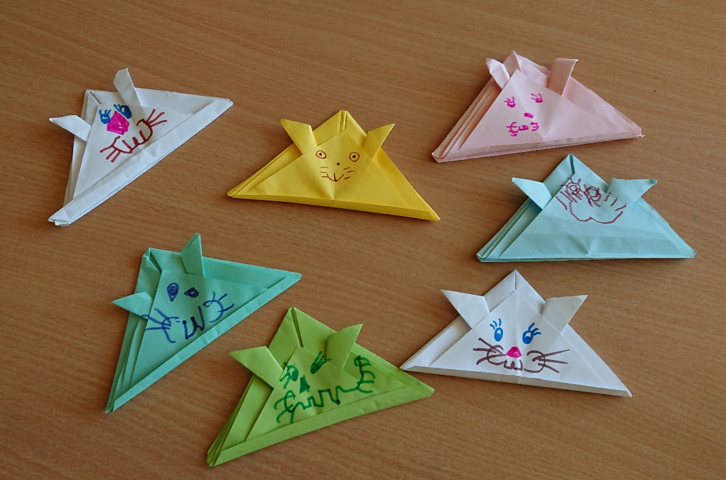

Slide 25
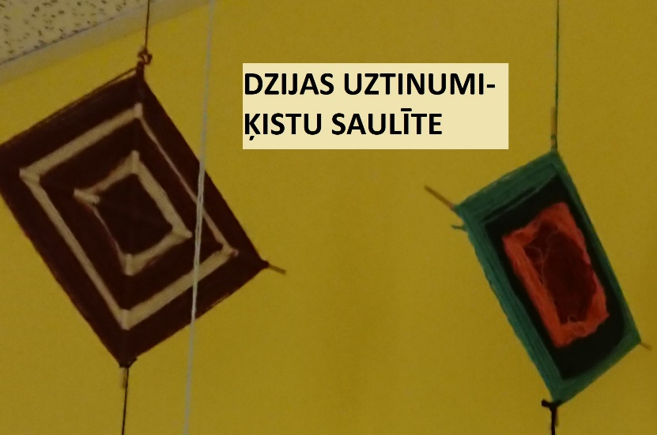

Slide 26
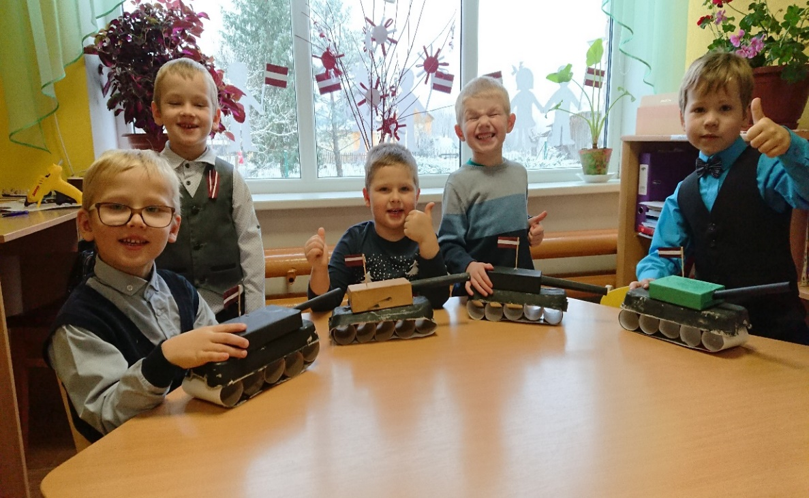
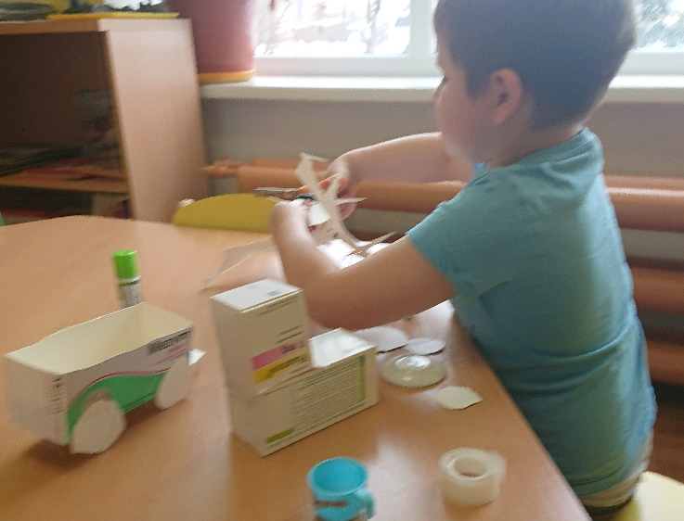
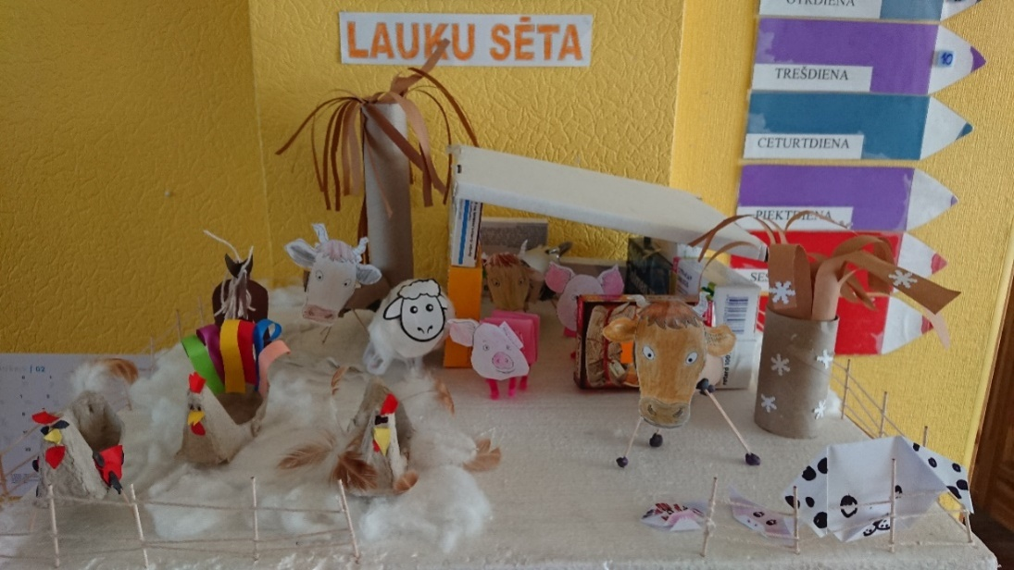
Tehnoloģiju mācību joma
Savieno detaļas un iegūst sev vēlamo konstrukcijas formu no piedāvātajiem vai paša izvēlētajiem materiāliem.

Slide 27
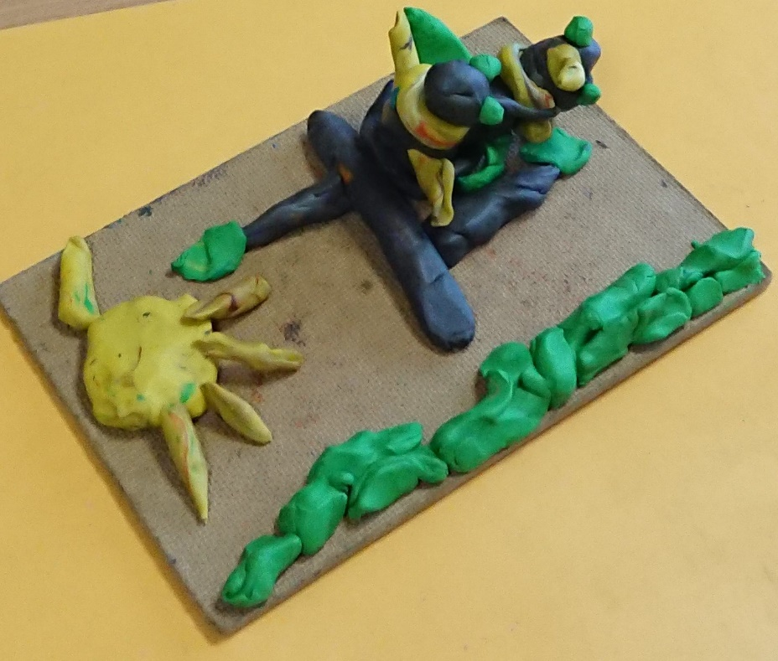
Tehnoloģiju mācību joma
Veido, iegūst sev vēlamo formu no piedāvātajiem vai izvēlētajiem plastiskajiem materiāliem – veltnē starp plaukstām un ar veltnīti, noapaļo, iespiež iedobumu, izvelk, formē un savieno detaļas.
Tur un pareizā satvērienā lieto rakstāmpiederumus un darbarīkus

Slide 28
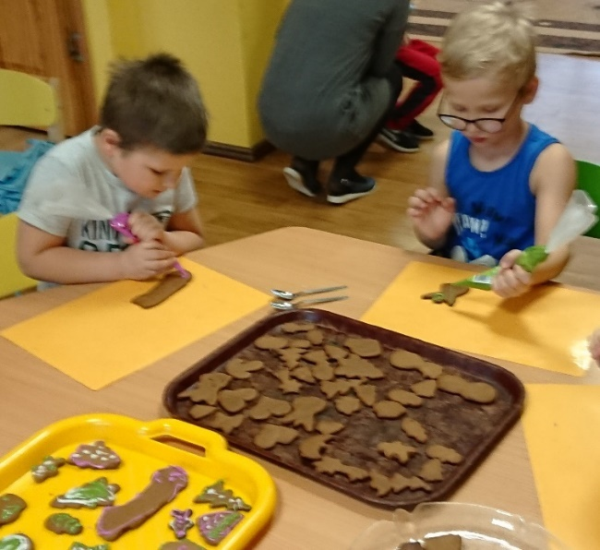
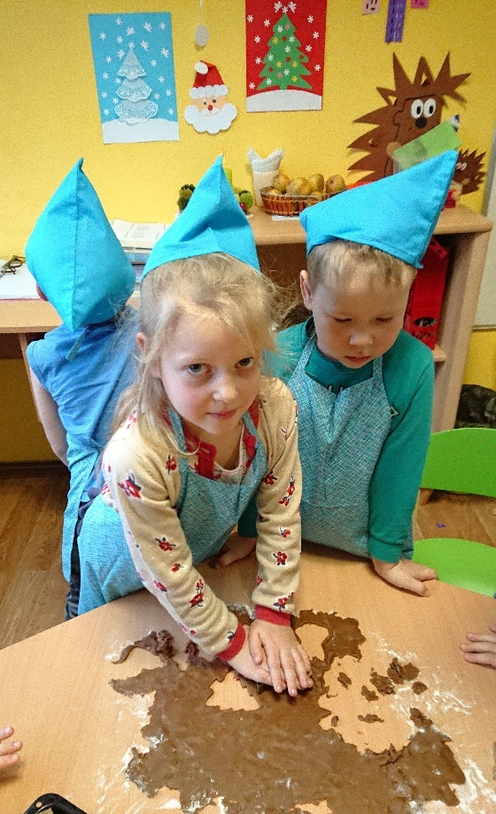
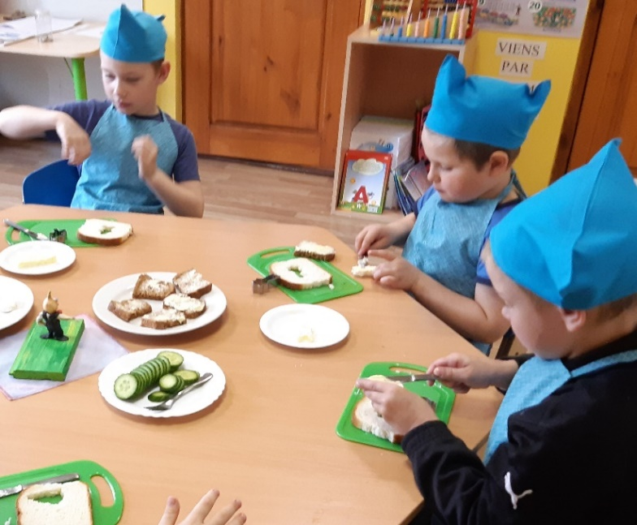
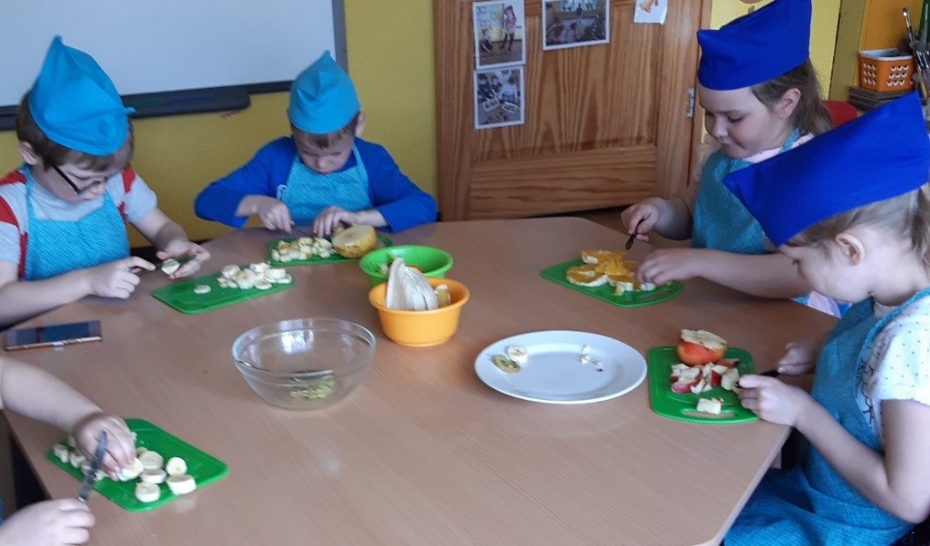
Tehnoloģiju mācību joma
Piedalās vienkāršu un veselīgu ēdienu pagatavošanā, iepazīstot veselīga uztura nozīmi.

Slide 29
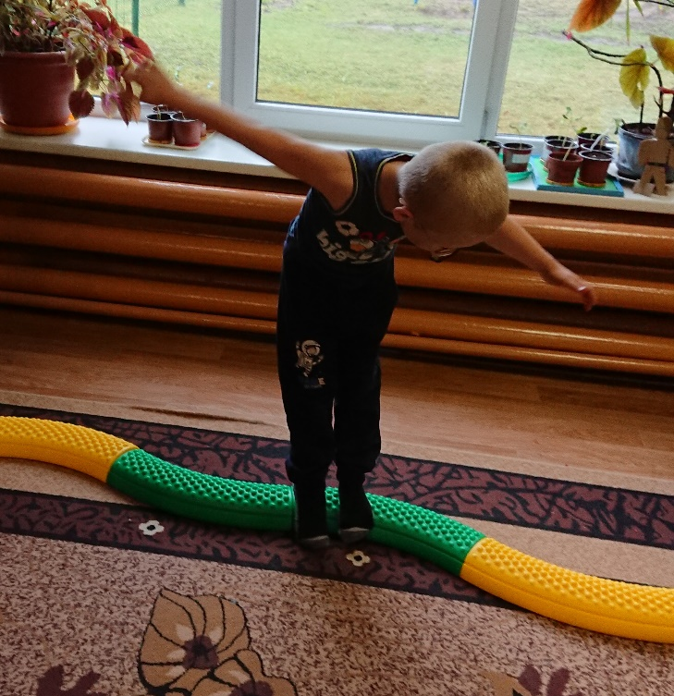
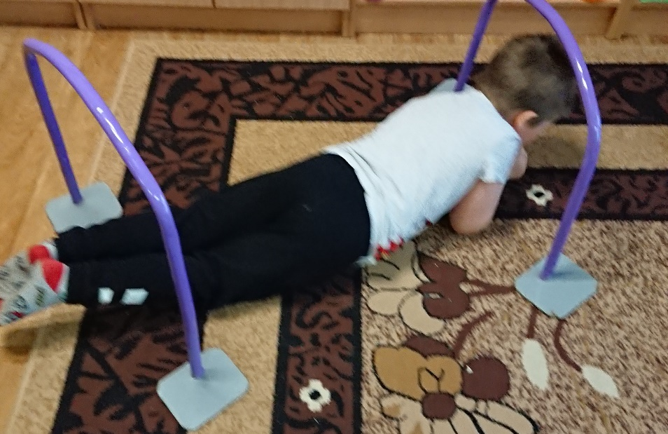
Veselības un fiziskās aktivitātes mācību joma
Pārvietojas sev un citiem drošā veidā dažādās šķēršļu joslās un kustību rotaļās; apvieno soļošanu, skriešanu, rāpošanu, rāpšanos, notur līdzsvaru, izvēlas pārvietošanās veidu atbilstoši situācijai.
Pārvar šķēršļus sev un citiem drošā veidā, izvēlas darbības veidu atbilstoši situācijai.
Pārvieto priekšmetus sev un citiem drošā veidā, izvēloties darbības veidu atbilstoši situācijai: tver, padod, ripina, velk, stumj, met, sper.

Slide 30
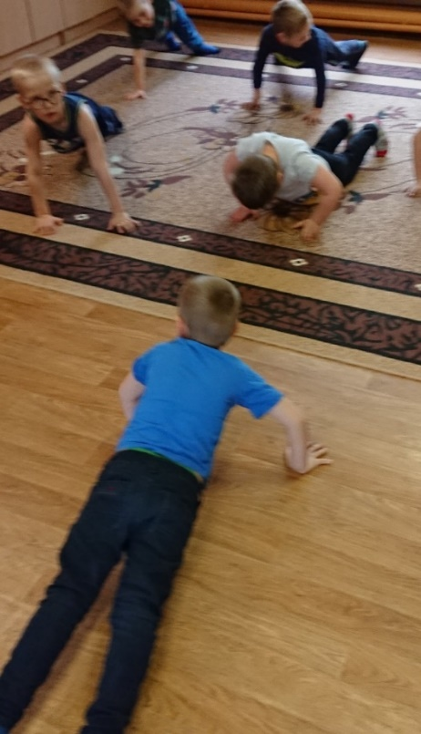
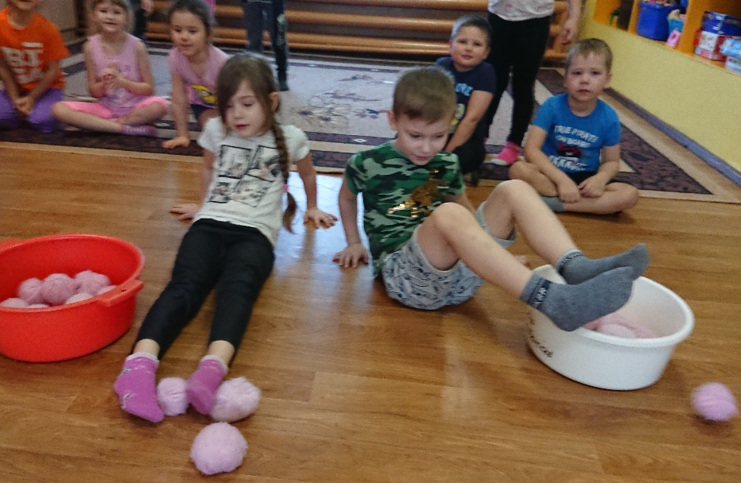
Veselības un fiziskās aktivitātes mācību joma
Ar prieku iesaistās fiziskajās aktivitātēs un veido veselīga dzīvesveida ieradumus.
Saskata iespējamos traumu gūšanas veidus un ievēro drošības noteikumus, pārvietojoties, pārvarot šķēršļu joslu, pārvietojot priekšmetus.
Apzinās savu dzimumu un ķermeņa neaizskaramību.
Ikdienā regulāri ievēro personīgo higiēnu.
Stāsta, kādi individuālie aizsardzības līdzekļi jālieto dažādās kustību aktivitātēs, piemēram, pārvietojoties ar velosipēdu.

Slide 31
Bērni ir puķes Dieva pasaules dārzā, kas uz laiku ir uzticēti mūsu mīlestībai un kopšanai, bet, kas attīstās un aug pēc viņu pašu nesatricināmiem likumiem. /Zenta Mauriņa/

Slide 32
CAURVIJU PRASMES Kritiskā domāšana un problēmrisināšana
Bērns lieto sadzīves darbību algoritmus pazīstamās situācijās.
Formulē vienkāršas sakarības un darbību secību.
Nosaka pazīstamu situāciju, notikumu cēloņus un sekas.
Mācās izvērtēt informācijas ticamību, pieņemt lēmumus, izdarīt izvēles un vērtēt izdarīto.

Slide 33
Jaunrade un uzņēmējspēja
Bērns izdomā vairākas risinājuma iespējas ierastu darbību veikšanai.
Izrāda iniciatīvu.
Mācās apzināties sevi kā aktīvu un radošu personību.
Vēlas apgūt jaunas prasmes.

Slide 34
Pašvadīta mācīšanās
Bērns atšķir emocijas un nosaka to cēloņus, mācās pārvaldīt savu uzvedību.
Darbojas patstāvīgi, ar atbalstu pārvar grūtības.
Ievēro dienas kārtību.
Lepojas ar saviem sasniegumiem, neizdošanos un kļūdas vērtē kā daļu no mācīšanās.
Mācās izvirzīt savas darbības mērķi.
Mācās paveikt uzticēto pienākumu.
Novērtē savu un citu darbību un tās rezultātu, paskaidro savu vērtējumu.
Patstāvīgi ģērbjas un kārto savas mantas.
Plāno darbību, lai īstenotu ieceri.
Spēj pagaidīt.
Spēj paveikt darbību līdz galam.

Slide 35
Sadarbība
Izsaka savas domas un jūtas.
Izturas pieklājīgi un rīkojas iejūtīgi, mācās veidot noturīgas attiecības un savu izpratni par draudzību.
Mācās risināt konfliktsituācijas, saskaņot darbības ar citiem.
Mācās strādāt, izvirzot kopīgu mērķi, uzņemties un dalīt atbildību.
Mācās uzklausīt citus un izteikt savu viedokli.
Palīdz un pieņem palīdzību.
Sāk saprast, kā paša emocijas un uzvedība ietekmē citus.

Slide 36
Pilsoniskā līdzdalība
Mācās darboties videi draudzīgi, izvēloties darbam atbilstošus resursus un saudzīgi tos lietojot.
Mācās ievērot un cienīt citu vajadzības un tiesības.
Piedalās kārtības un drošības noteikumu izveidē un apspriešanā, saprot, pieņem un ievēro tos.

Slide 37
Digitālās prasmes
Mācās atšķirt virtuālo pasauli no reālās un saprast digitālo tehnoloģiju lomu.
Zina noteikumus, kas jāievēro, lietojot dažādus informācijas nesējus, tai skaitā digitālās ierīces.

Slide 38
PASĀKUMI, KONKURSI

Slide 39
1.septembris –ZINĪBU DIENA

Slide 40
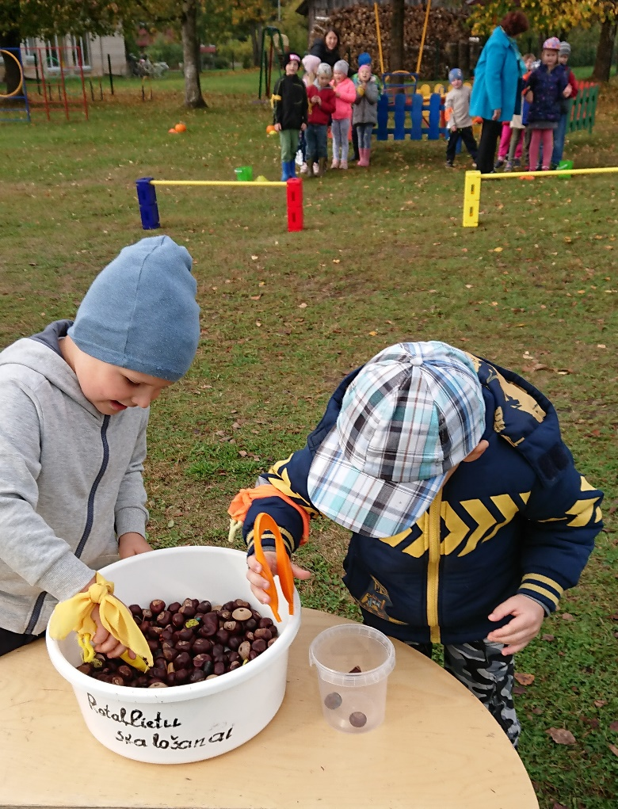
Miķeļdienas sporta svētki

Slide 41
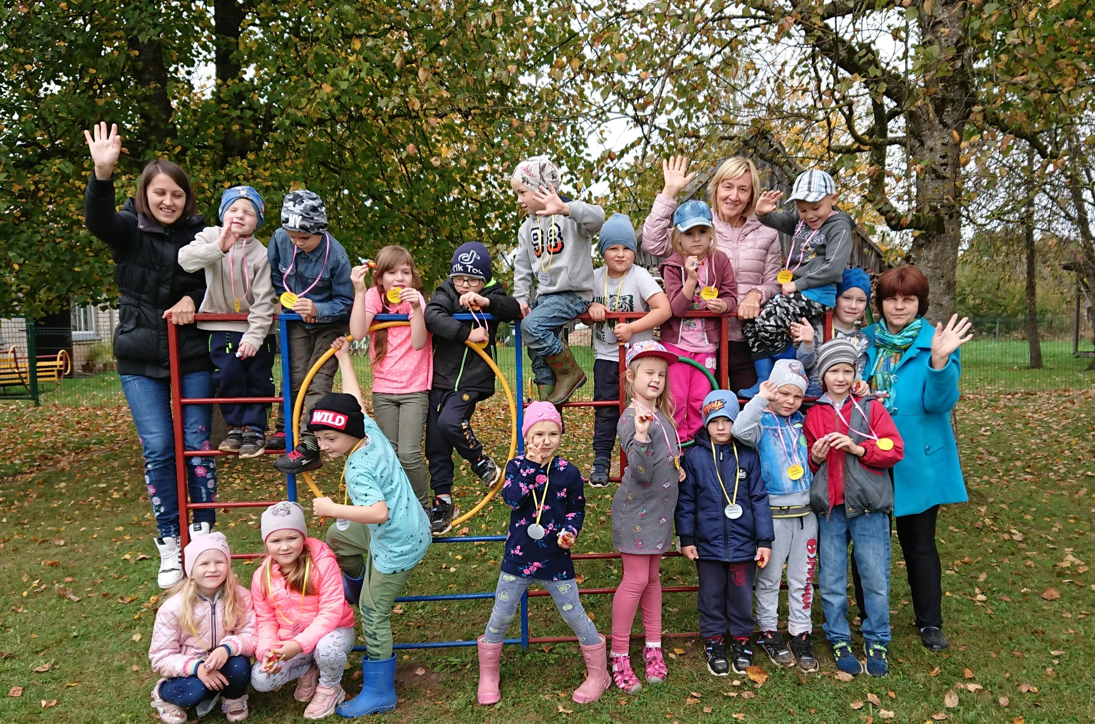

Slide 42
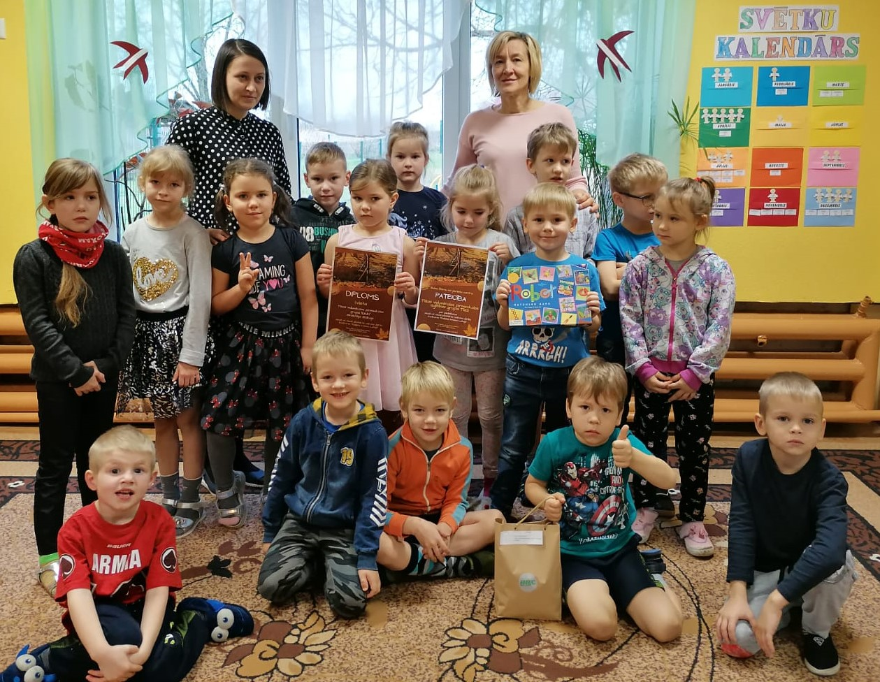
Balvu bjc Konkurss « rudens krāsas latvijā »

Slide 43
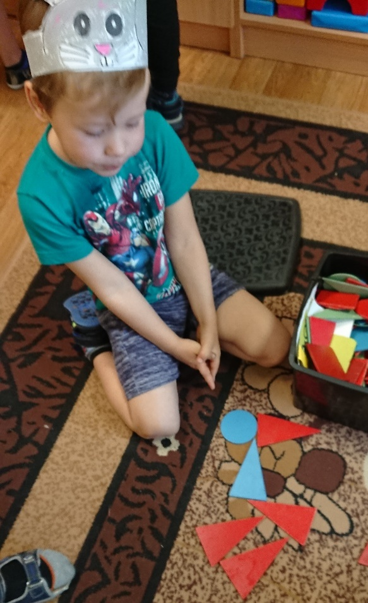
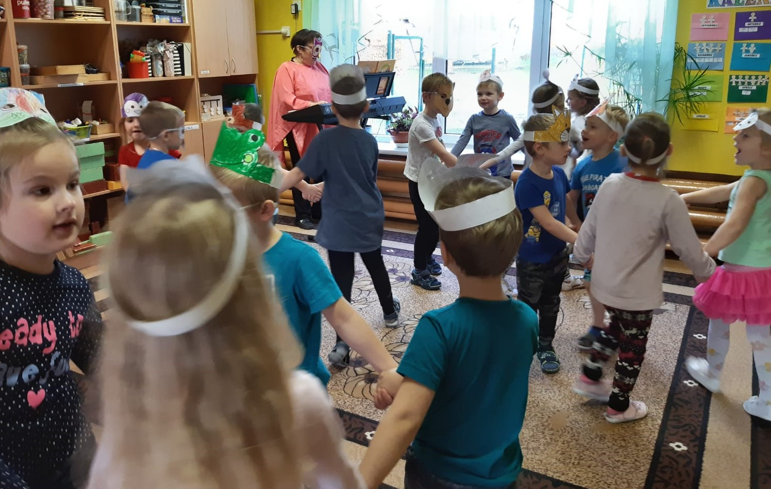
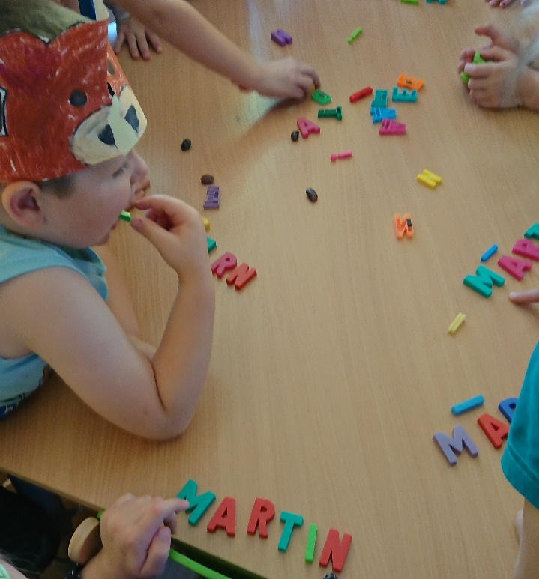
MĀRTIŅDIENA

Slide 44
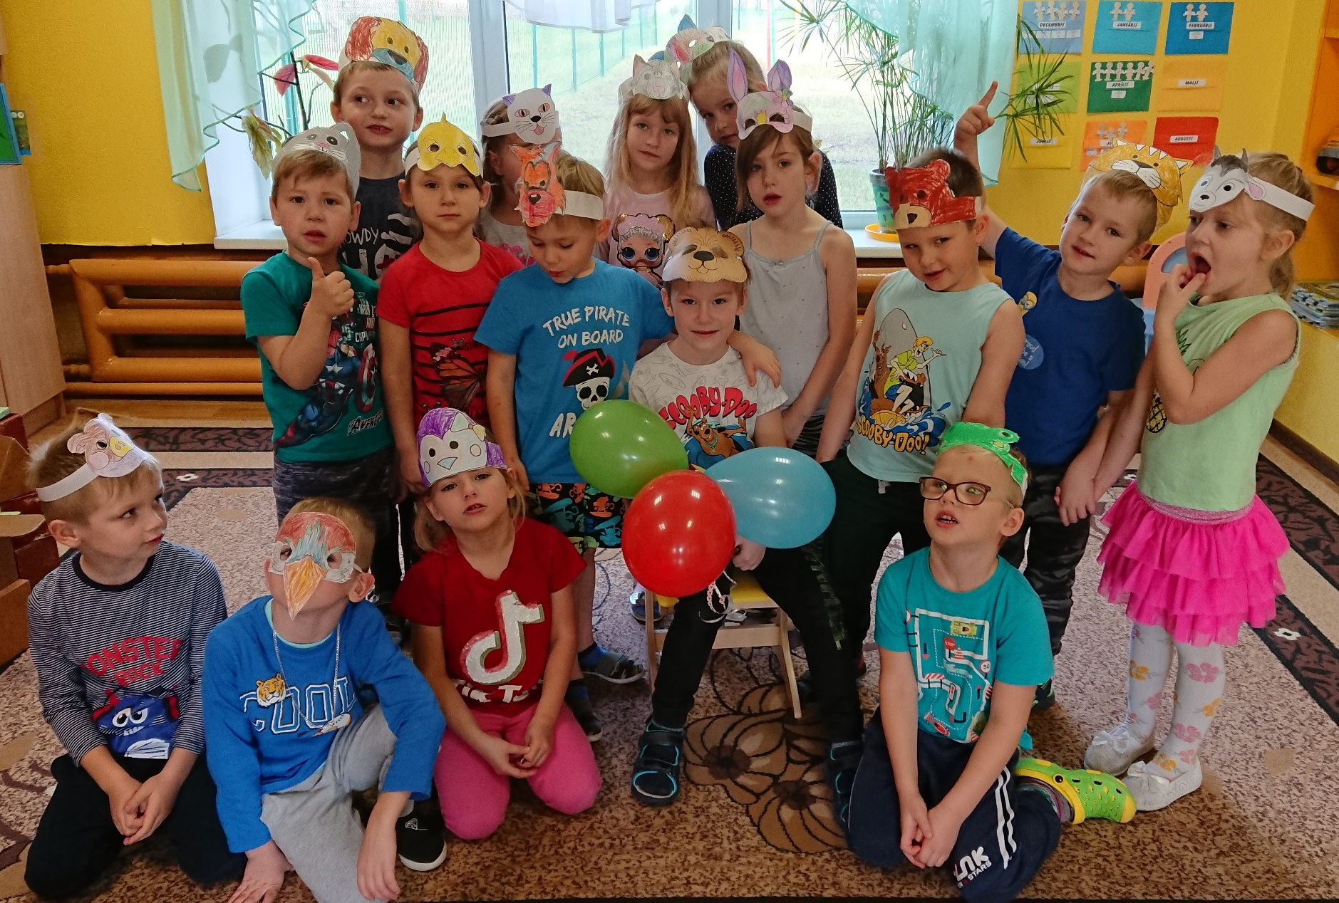

Slide 45
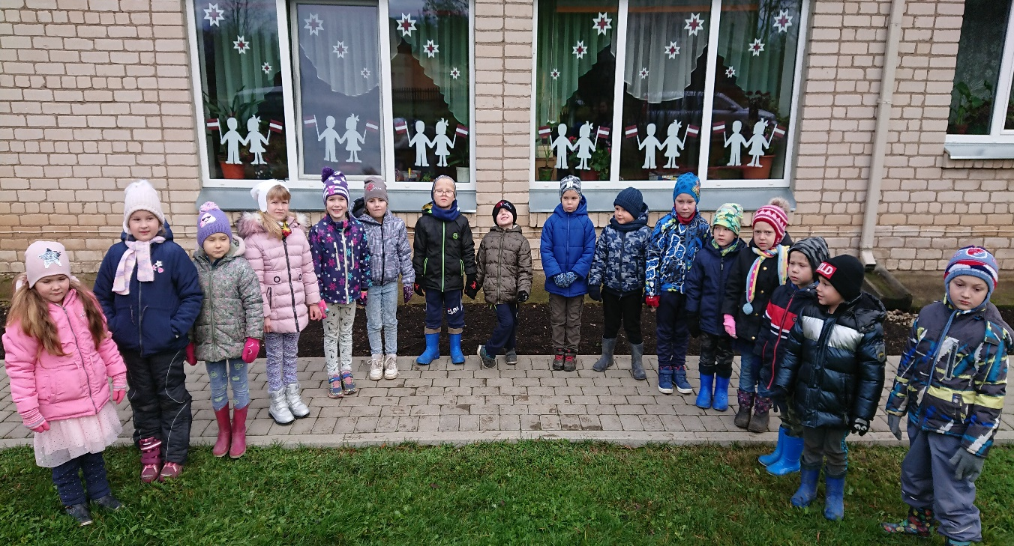
PATRIOTISKĀ NEDĒĻA
LĀČPLĒŠA DIENA

Slide 46
LATVIJAS DZIMŠANAS DIENA

Slide 47
Ziemassvētku pasākums
« ZIEMAS PASAKA»

Slide 48
RADOŠO DARBU KONKURSS
«OLIŅ, BOLIŅ»

Slide 49
KONKURSS «MAZAIS PRĀTNIEKS»

Slide 51
SADARBĪBA AR TILŽAS PAGASTA BIBLIOTĒKU
BĒRNU RADOŠO DARBU IZSTĀDE ZIEMASSVĒTKOS .
Bērnu žūrija.

Slide 52
ATTĀLINĀTĀ NODARBĪBA « Kur ņemt vienu apkampienu»

Slide 53
Akcija «mīļstāstiņi »

Slide 54
Kopīga dzimšanas dienu un vāRda dienu svinēšana.

Slide 55
PALDIES PAR UZMANĪBU!

